Slide 1
Doenças da Tireoide
Dra Priscila Segatto A. Guimarães

Slide 2
Tópicos
1- Tireoide : importância para o equilíbrio do organismo
2- Epidemiologia
3- Hipotireoidismo
4- Hipertireoidismo
5- Tireoide e gestação
6- Nódulos e Câncer de tireoide

Slide 3
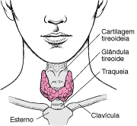
Tireoide : glândula localizada na região cervical

Slide 4
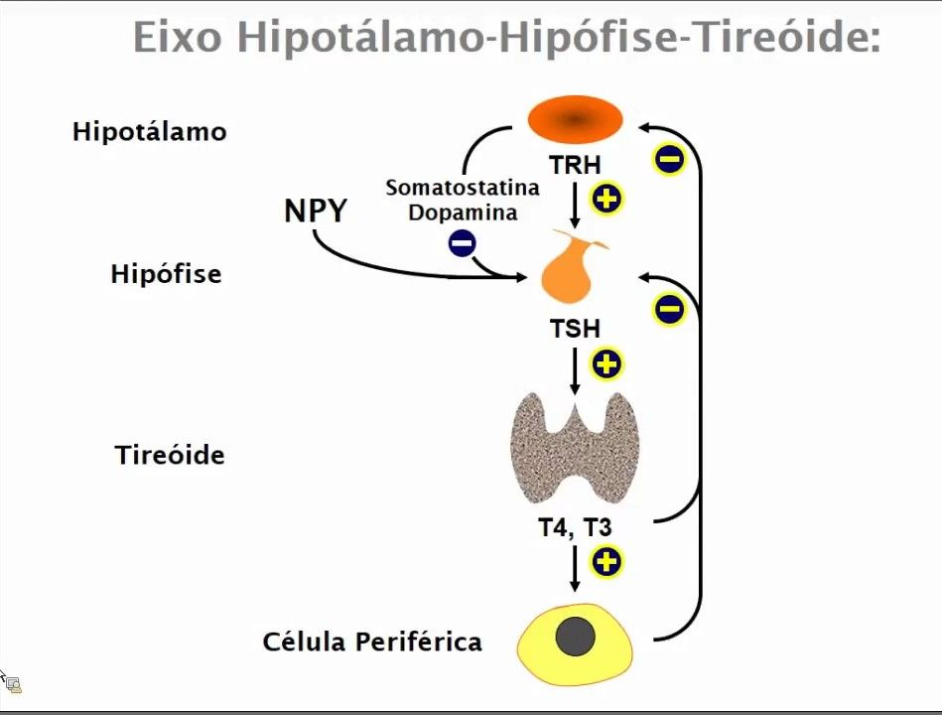
Regulação da tireoide

Slide 5
O iodo é essencial para produção dos hormônios tireoideanos
Ingestão recomendada diária de iodo:
0-7 anos: 90 mcg/d
7-12 anos: 120 mcg/d
> 12 anos: 150 mcg/d
Mulheres grávidas ou em amamentação: 200 a 250 mcg/d

Slide 6
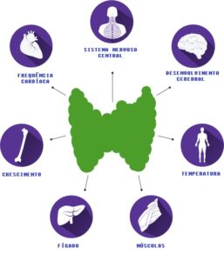
Importância da tireoide
Existem receptores de hormônios tireoideanos em praticamente todas as células: sistemas nervoso, cardiovascular, musculoesquelético, fígado, rim, hipófise e hipotálamo.

Slide 7
Principais funções:
Regular o metabolismo energético: consumo O2, contração miocárdica, resistência periférica, frequência cardíaca basal, produção de calor, estado alerta etc
Regular o metabolismo da glicose, ácidos graxos, proteínas
Regulação hormonal ( sistema reprodutivo, hormônio crescimento, prolactina etc)

Slide 8
Epidemiologia
Hipotireoidismo
é a doença mais comum da tireoide
Ele tem prevalência de 2% na população geral e 15% em pessoas com mais de 60 anos, sendo 10 vezes mais frequente em mulheres que homens
Hipertireoidismo
é mais frequente em mulheres (5x) e em tabagistas.
A prevalência geral é de aproximadamente 1%, aumentando para 4 a 5% em mulheres idosas.

Slide 9
Nódulos tireoideanos – epidemiologia
Prevalência de 4 a 7% da população a palpação
Ao USG, a prevalência aumenta para 19 a 67% da população
É mais comum em mulheres, idade avançada e IMC mais altos
90-95% são benignos
O câncer da tireoide é raro (cerca de 1% de todos os cânceres), mas trata-se da neoplasia endócrina maligna mais frequente.

Slide 10
TSH
T4/T3
EXCESSO
DEFICIÊNCIA
HIPOTIREOIDISMO
HIPERTIREOIDISMO

Slide 11
TSH
T4/T3
EXCESSO
DEFICIÊNCIA
HIPOTIREOIDISMO
HIPERTIREOIDISMO
SE O PROBLEMA ESTA NA HIPÓFISE, É CONSIDERADO SECUNDÁRIO
SE O PROBLEMA ESTA NA TIREOIDE, É CONSIDERADO PRIMÁRIO

Slide 12
Hipotireoidismo
Produção ou ação deficiente dos hormônios tireoidianos
Principais causas:
Mais comum: doença autoimune - Tireoidite de Hashimoto
Uso de radioiodo ou tireoidectomia para tratamento de hipertireoidismo ou nódulo/câncer de tireoide
Pós tireoidites
Medicamentoso
Doenças infiltrativas

Slide 13
Fatores de risco
Idade > 60 anos
Sexo feminino
Bócio
Doença nodular tireoideana
História familiar de doença tireoideana
História de radioterapia para cabeça e pescoço
Uso de radioiodo para tratamento de hipertireoidismo
Medicamentos ( amiodarona, litio, tionamidas, interferon-alfa etc)
Sindrome de Down
Sindrome de Turner
Baixa ingestão de iodo
Doenças autoimunes

Slide 14
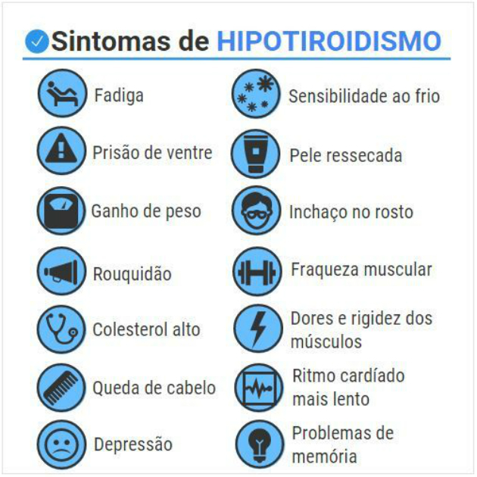

Slide 15
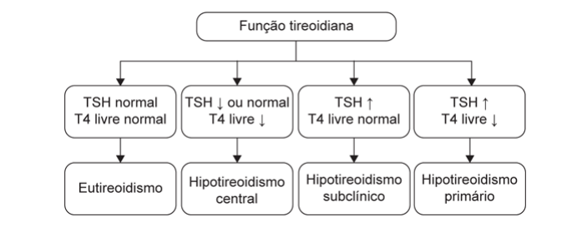
Avaliação e classificação
Protocolos Clínicos em Endocrinologia e Diabetes 2ª Ed

Slide 16
Hipotireoidismo clinico: TSH alto + T4l baixo
Sempre tratar
Hipotireoidismo subclinico : TSH alto + T4l normal
Quase 10 vezes mais frequente do que o hipotireoidismo clinico
Raramente associa­-se a sinais e sintomas de hipotireoidismo.
Fazer um segundo exame confirmatório (50% dos pacientes podem apresentar função tireoidiana normal na segunda dosagem)
A progressão para o hipotireoidismo clínico é de 2-5% ao ano.
Tratamento: TSH > 10, gestantes, anticorpos positivos...

Slide 17
Tratamento
Administração de levotiroxina em uma dose única diária, em jejum, 30-60 minutos antes do café da manhã, sem misturar outros medicamentos
Avaliar resposta ao tratamento e ajuste de dose após 6-8 semanas do inicio da medicação
Após dose ajustada, acompanhar a cada 6 meses a função tireoideana

Slide 18
Hipertireoidismo
Decorrente do excesso de hormônios tireoidianos circulantes, secundário à hiperfunção da glândula tireoide ou não.
Causas
Doença de Graves
Bócio multinodular ou uninodular tóxico
Tireoidites ( autoimune, desencadeada por medicações, pós parto, viral)
Secreção ectópica de hormônio tireoideano ( struma ovarii, tumores produtores de hormônio tireoideano)
Adenoma hipofisário produtor de TSH

Slide 19
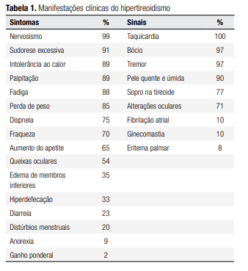
Apresentação Clinica
Consenso brasileiro para o diagnóstico e tratamento do hipertireoidismo- 2013

Slide 20
Apresentação clinica
Hipertireoidismo apático
observado em pacientes idosos, em que não há os sintomas de hiperatividade adrenérgica (agitação, nervosismo etc), mas astenia intensa, fraqueza muscular e prostração ou depressão grave.
Principais complicações:
Problemas cardíacos ( arritmias- FA, insuficiência cardíaca, aumento de risco cardiovascular)
Osteoporose

Slide 21
Doença de Graves
Principal causa de hipertireoidismo: 80% dos casos.
Doença Autoimune : TRAB
Mais comum em mulheres da 2ª à 4ª década de vida.
Associa­- se a outras doenças autoimunes
Características clinicas: bócio, oftalmopatia de Graves, dermopatia

Slide 22
Endocrinologia Clínica, Villar, 2016

Slide 23
Bócio multinodular tóxico ou adenoma tóxico (Doença de Plummer)
Presença de 1 ou mais nódulos autônomos que produzem hormônio tireoideano independente da regulação do TSH
Mais comum em idosos
Adenomas tóxicos geralmente são > 3 cm
Endocrinologia Clínica, Villar, 2016

Slide 24
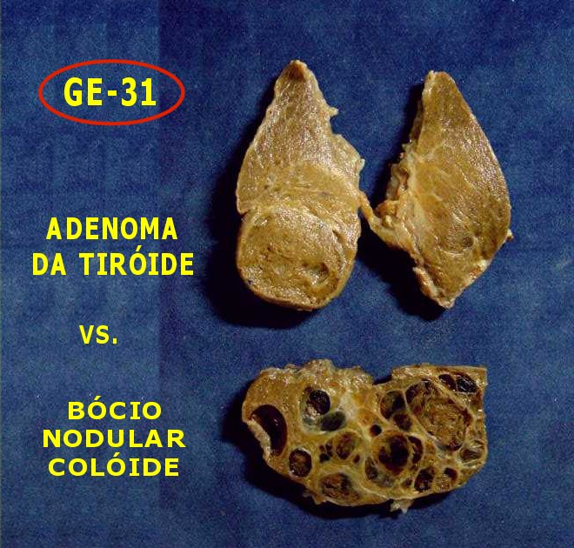
Anatpat - UNICAMP

Slide 25
Tireoidites
Tireoidite subaguda indolor
Medicamentosa: litio, amiodarona, interferon alfa
Autoimune
Pós parto
Geralmente gera uma tireotoxicose transitória
Tireoidite subaguda dolorosa de DeQuervain
Após infecção viral do trato respiratório inferior
Cursa com dor, febre, aumento de marcadores inflamatórios
Tratamento com anti-inflamatório
Tireoidite aguda - bacteriana

Slide 26
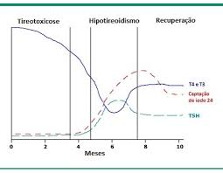

Slide 27
Avaliação e diagnóstico
Dosar TSH, T4 livre, T3 total:
TSH baixo, T4 e T3 aumentados: hipertireoidismo clinico
TSH baixo, T4 e T3 normais: hipertireoidismo subclinico
Dosagem do TRAB e USG tireoide: não é essencial
Cintilografia de tireoide: diferencia Doença de Graves de tireoidite, identifica se os nódulos da tireoide são hipo ou hipercaptantes

Slide 28
Cintilografia de tireoide

Slide 29
Cintilografia de tireoide
Endocrinologia Clínica, Villar, 2016

Slide 30
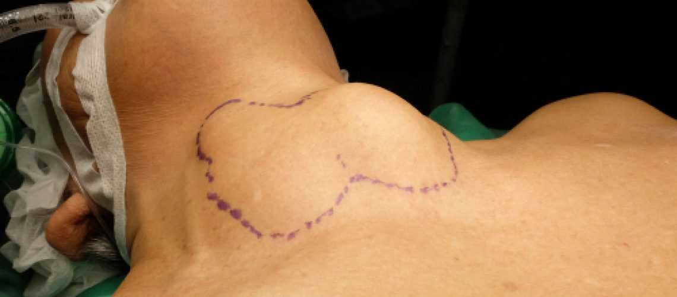
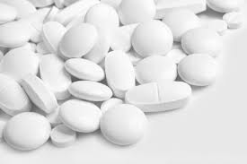
Tratamento : depende da causa
Anti-inflamatórios
Beta bloqueadores
Tionamidas
Radioterapia
Cirurgia

Slide 31
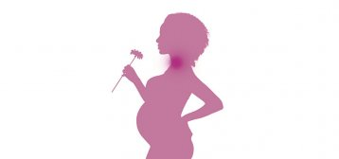
Tireoide e Gestação
Alterações fisiológicas:
Ação estimulatória do HCG
Aumento da TBG
Aumento do volume 10-40%
Aumento do T4 e T3 total
Diminuição do T4 livre
Aumento da necessidade diária de iodo : 250 ug/d ( dieta + suplementação)

Slide 32
Tireoide e Gestação
Riscos do hipotireoidismo:
ocorre em 0,2% a 1% das grávidas em áreas com ingesta adequada de iodo
impacta no desenvolvimento neurocognitivo do feto
maior risco parto prematuro,
baixo peso ao nascer,
perda gestacional
menor QI no concepto

Slide 33
Tireoide e Gestação
Riscos do hipertireoidismo
A causa mais comum é da Doença de Graves e ocorre em 0,05% a 0,2% das gestantes
perda gestacional,
hipertensão na gravidez,
parto prematuro,
baixo peso ao nascer,
restrição de crescimento intrauterino,
óbito fetal,
tempestade tireotóxica e insuficiência cardíaca congestiva materna

Slide 34
Tireoide e gestação
Avaliar a função tireoideana em mulheres que planejam gestação
Acompanhar a função tireoideana durante a gestação
Tratar e acompanhar alterações tireoideanas para evitar complicações maternas ou fetais

Slide 35
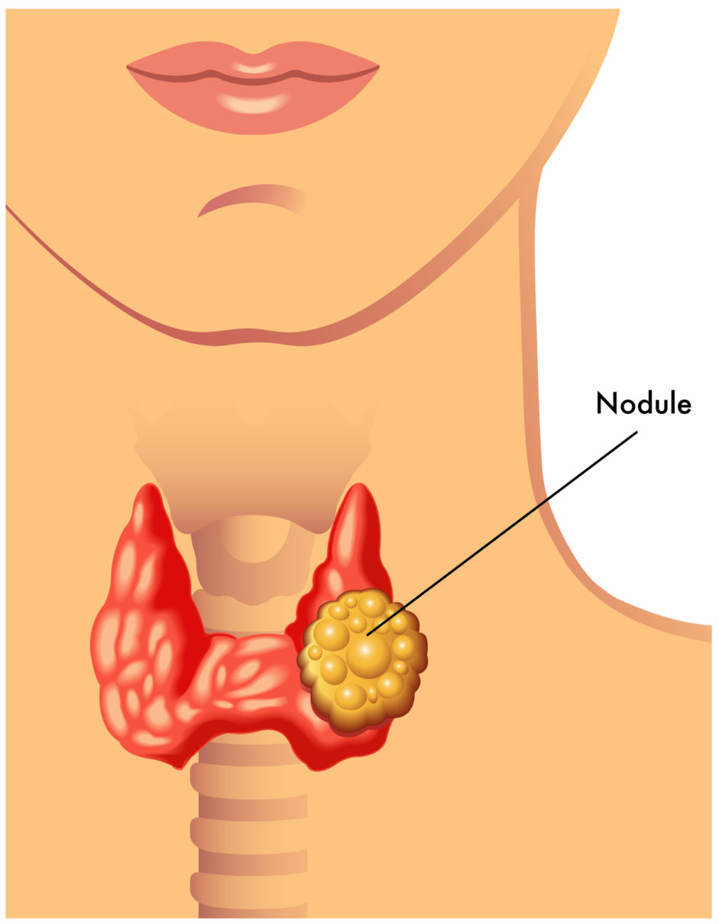
Objetivo da avaliação dos nódulos tireoideanos: definir se o nódulo é benigno ou maligno

Slide 36
Fatores de risco para malignidade:
exposição à radiação ionizante ou radioterapia cervical na infância/adolescência
Diagnóstico prévio de câncer de tireoide tratado com tireoidectomia parcial
Nódulo detectado incidentalmente por PETscan em pacientes oncológicos
História familiar (parente de primeiro grau) de câncer de tireoide;
Síndromes hereditárias como neoplasia endócrina múltipla tipo 2 (NEM­2), síndrome de Cowden, entre outras
Sexo masculino
Idade < 14 anos ou > 70 anos

Slide 37
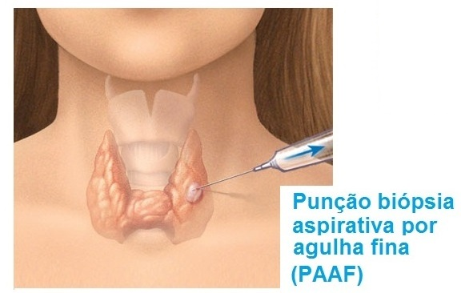
Avaliação e conduta:
1º Solicitar USG de tireoide e TSH
Se TSH baixo: realizar cintilografia para avaliar se nódulo quente ou frio
Se TSH normal ou alto ou se nódulo frio a cintilografia: avaliar características do nódulo para indicar ou não a punção aspirativa por agulha fina

Slide 38
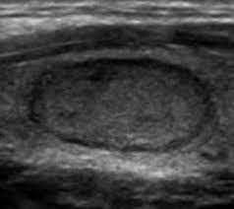
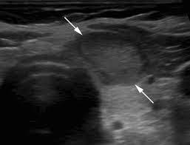
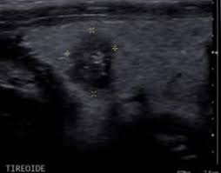
Características ultrassonográficas :
Tamanho
Nódulo sólido ou cistico
Ecogenicidade: hipo, iso ou hiperecoico
Margens regulares ou irregulares
Presença de microcalcificações
Altura maior que largura
Extensão extratireoideana
Presença de linfonodos suspeitos

Slide 39
Se nódulo sem indicação de PAAF, acompanhar com USG tireoide anualmente

Slide 40
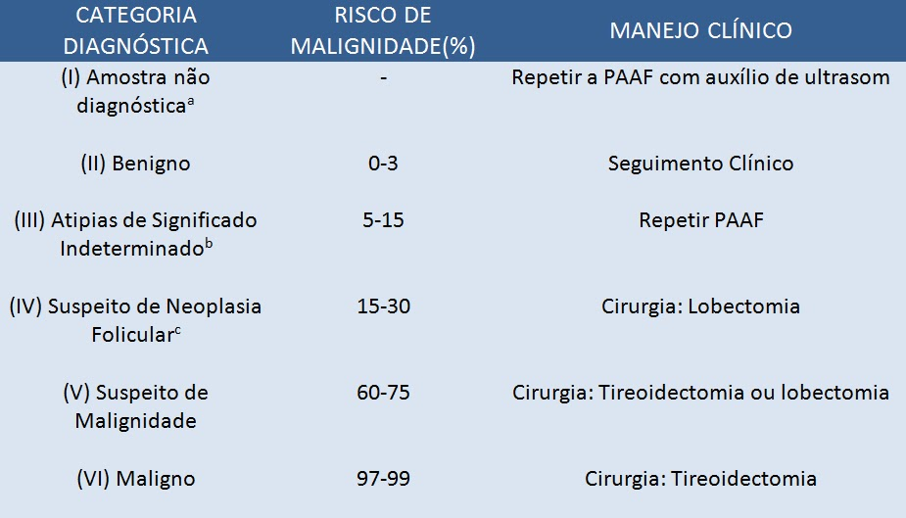
Conduta após a punção

Slide 41
Câncer de tireoide
O carcinoma papilífero é o tipo histológico mais comum, correspondendo a 40 a 70% de todos os carcinomas tireoidianos
Acomete indivíduos jovens (terceira e quarta décadas de vida), tem baixa malignidade e crescimento lento.
Sobrevida em 10 anos: 84-90%
Outros tipos: carcinoma folicular, câncer medular da tireoide, carcinoma de células de Hurthle

Slide 42
Tratamento
Cirurgia
Radioiodoterapia
Reposição do hormônio tireoideano
Acompanhamento com exames de sangue e USG de tireoide rastreio de remissão e recidiva
Quimioterapia/radioterapia

Slide 43
Sempre que houver um diagnóstico de nódulo de tireoide, procure um médico Endocrinologista ou Cirurgião de Cabeça e Pescoço para avaliação e conduta!

Slide 44
OBRIGADA!

